Slide 1
Renașterea și Umanismul
Motto:
PROFESOR. SALVAN ADALIA FLORENTINA
ȘCOALA GIMNAZIALĂ „EMIL ISAC” CLUJ-NAPOCA
CLASA: a VI-a A

Slide 2
CUPRINS
1. DEFINIREA CONCEPTELOR
2.CONDIȚIILE ISTORICE ALE APARIȚIEI RENAȘTERII
3.RĂSPANDIREA UMANISMULUI
4.RENAȘTEREA ARTISTICĂ
- Renașterea în Pictura
- Renașterea în Arhitectură
- Renașterea în Sculptură
5. Concluzii

Slide 3
OBIECTIVELE LECȚIEI
Obiective operaționale:
O1. Sa înteleagă și să definească, conceptele cheie, renastere și umanism, mecena.
O2.Sa identifice factorii care au favorizat apariția renașterii.
O3. Să stabilească conexiuni între personalitati are Renașterii ți operele lor.
O4. Sa utilizeze mijloacele multimedia în cadrul unui exercițiu de consolidare.

Slide 4
1. Definirea conceptelor
-Umanismul a fost un curent de gandire care s-a afirmat în secolele XIV-XVII în Europa și reprezintă o etapă în laicizarea gandirii umane.
-Renașterea este o expresie științifică și culturală a Umanismului.
-Termenul Renaștere a fost utlizat prima dată de istoricul Jules Michelet.

Slide 6
2. Condițiile istorice ale răspandirii Renașterii
Umanismul a aparut în Italia, datorită:
- Dezvoltării economice a orașelor italiene, fiind o ideologie a burgheziei.
- Italia moștenea spiritul și tradițiile culturii greco-romane.
- Viața culturală era susținută de mecena, familia medici din Florența, Papa Iuliu al II-lea si Leon al X-lea.

Slide 7
3.RĂSPANDIREA RENAȘTERII ȘI UMANISMULUI
- Din prima jumătate a secolului al XV-lea și primele decenii ale soclului al XVII-lea, ideile umaniste s-au răspandit in Europa
- intensificarea irculației manuscriselor
-apariția tiparului inventat de Gutenberg
-decăderea limbii latine și promovarea limbilor naționale
-frecventarea universităților din Italia de tineri din Europa

Slide 8
FACTORII FAVORIZANȚI
INVENTAREA TIPARULUI DE GUTENBERG
DEZVOLTAREA PĂTURII MIJLOCII A ORAȘENIMII
APARIȚIA SCRIERILOR ÎN LIMBILE NAȚIONALE

Slide 9
Precizați importanța inventării tiparului.

Slide 11
4. CONCEPȚIA UMANISTĂ
- un nou model uman
-o nouă morală
-un nou model educațional, care critică scoastica specifică Evului Mediu
- o nouă artă
- O nouă concepție despre artist

Slide 12
RENAȘTEREA ARTISTICĂ

Slide 14
LEONARDO DA VINCI RENAȘTEREA ÎN PICTURĂ
CINA CEA DE TAINA
GIOCONDA
SFANTA ANA, FECIORA SI PRUNCUL

Slide 15
RENAȘTEREA IN PICTURĂ

Slide 18
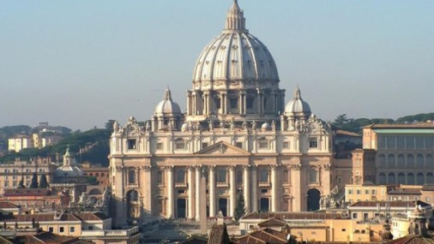
Stilul architectural renascentist s-a născut în Toscana, la Florenţa;
acest stil este exemplificat cel mai bine de Catedrala Santa Maria del Fiore (Domul din Florenţa): arhiectul Giotto a construit clopotniţa (campanilla), iar Brunelleschi a proiectat cupola;
cel mai important monument religios al Renaşterii este catedrala Sfântul Petru din Roma, la care au contribuit toţi marii arhiecţi ai vremii, între care Bramante, Giuliano da Sangallo şi Michelangelo Bunonarotti.
Precizați cine a contribuit la realizarea Domului din Florența.

Slide 26
RENAȘTEREA ÎN SCULPTURĂ Michelangello bounaroti
PIETA
MOISE
CAPELA SIXTINĂ

Slide 27
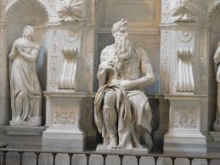
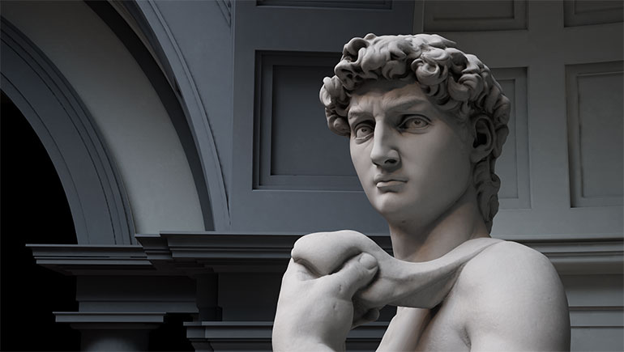
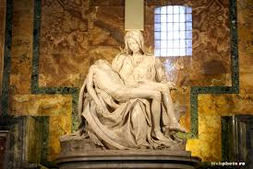
SCULPTURA - Michelangello

Slide 28
FIȘĂ DE LUCRU

Slide 30
RENAȘTEREA ÎN ARHITECTURĂ
TUR VIRTUAL: https://youtu.be/HIc3-XP6IeU
BISERICA SFANTUL PETRU DIN VATICAN
PALATUL DOGILOR DIN VENEȚIA

Slide 31
TEMĂ PENTRU ACASĂ
Scrie, în aproximativ cincisprezece rânduri o scrisoarea adresată lui Leonardo da Vinci sau lui Michelangelo Buonarroti în care să-i expui motivele pentru care îl admiri.

